Slide 1
기능 설명
바이백 : 중고서적 팔기 기능
- 다 읽고 책장에 꽂아두기에는 아까운 책들,
다른 누군가가 읽어주었으면 싶은 책들을 팔아 돈 벌기
- 정가가 다른 책도 가능, 표지가 바뀐 책도 가능
- 누군가가 내 책을 저렴하게 살 수 있다는 장점
‘바이백 상품 검색’을 통해 내가 판매하고자 하는 상품 검색
상품정보에 맞는 상태정도, 사용흔적에 맞게 선택해
예상 품질등급과 예상 매입가를 확인
판매 신청한 도서를 박스에 넣어 포장 후 택배 발송
상품 검수 후 판매 또는 반송·폐기 결정하여 정산 완료

Slide 2
화면 흐름
상품 검색
검색
상품명 또는 ISBN을 입력해 주세요.

Slide 3
화면 흐름
상품 검색
○○
검색
검색 결과
이미지
도서 명
매입가 정보
카트에 넣기
이미지
도서 명
매입가 정보
카트에 넣기

Slide 4
화면 흐름
장바구니
□ | 상품정보 | 정가 | 상태정도 | 사용흔적 | 품질등급 | 예상 매입가
□ | [도서] ㅇㅇㅇㅇ ISBN - ㅁㅁㅁㅁㅁ | 13,800원 ○ 같음 ○ 다름 | ○ 새 상품 ○ 약간 헌책 ○ 많이 헌책 | ○ 없음 ○ 조금 있음 ○ 많이 있음 | 최상 | 6,900원
 |  | 선택한 상품 수 : ○ 개 총 예상매입가 : 6,900원
선택한 상품 삭제

Slide 5
화면 흐름
신청 내역
□ | 접수번호 |  | 신청 상품명 | 신청일 | 신청상태 | 정산금액 | 신청 상세내역
□ | ㅇㅇㅇㅇㅁㅁㅁㅁㅁ |  | ○○○○ | 2016. 10. 28 | 판매완료 | 20,900원
불가상품 처리방법 |  | 신청 및 반송지 주소 |  | 연락처 | 정산방법 | 확정 매입가
상세내역

Slide 6
화면 흐름
정산 상세내역
도서명 ISBN | 고객평가 | 예상매입가 | 평가결과 | 확정매입가 | 처리결과
□□□□□□/ ○○○○○○ | 최상 | 4,000원 | 최상 | 4,000원 | 매입
 | 최상 | 4,500원 | 상 | 4,100원 | 조정 매입
 | 상 | 1,000원 | 상 | 1,000원 | 매입
총 합계 |  |  | 9,100원

Slide 7
소스 구조
MultiActionController
BaseController
ResellController
ResellControllerImpl

Slide 8
각 Service 와 DAO 클래스 계층 구조
ResellService
ResellDAO
ResellServiceImpl
ResellDAOImpl

Slide 9
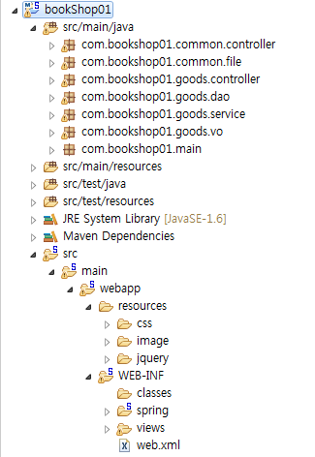

Slide 10
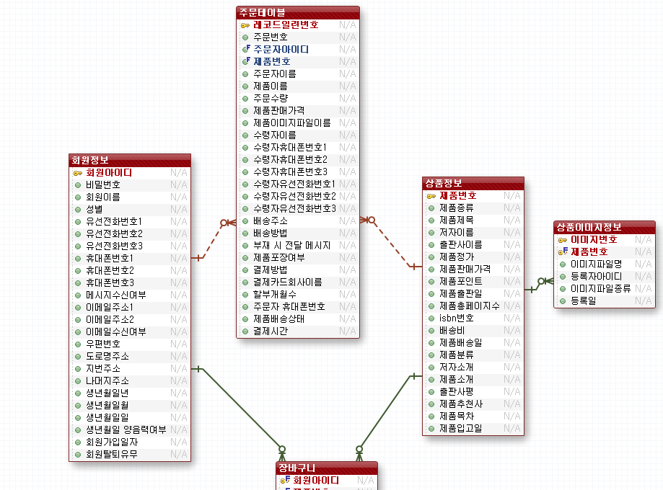
데이터 베이스 구조

